Slide 1
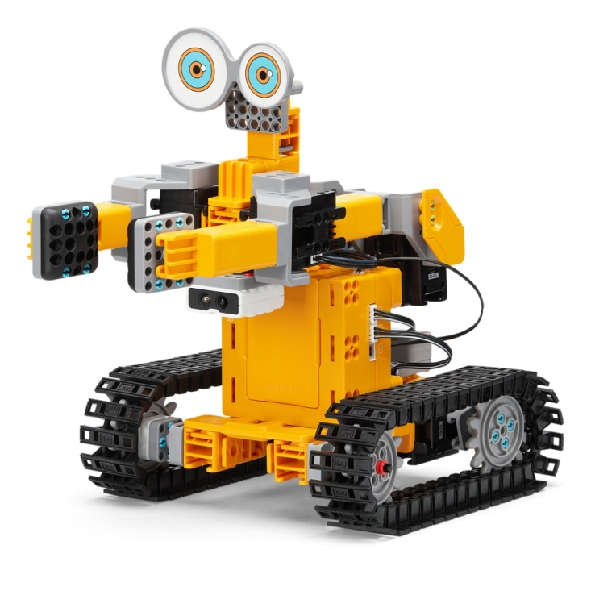
Владимирский государственный университет имени Александра Григорьевича и Николая Григорьевича Столетовых
Создание специализированного класса по робототехнике, нацеленного на подготовку и формирование технического и инженерного мышления у современной молодежи
Ермаков Владимир Викторович
Студент 3 курса
Кафедра «Автоматизация, мехатроника и работотехника»

Slide 2
2
Цели проекта:
Подготовка будущих специалистов с компетенциями инженера, проектировщика и программиста Связать школы и университет через специализированные классы, оснащенные материально-технической базой
Цели…
Задачи проекта
Создание условий для обучения подрастающего поколения компетенциям необходимым в настоящем и будущем мире
Отработка собственной методики обучения и преподавания занятий, а также оформление методических указаний
Закупка робототехнических наборов и переоснащенность оборудования
Аренда помещения для проведения занятий
Оформление вида деятельности

Slide 3
3
Актуальность проекта
На сегодняшний день остро встает вопрос о переоснащении классов информатики и технологии в школах. Для того чтобы ориентироваться нынешнему поколению в современных тренах и тенденциях технологического и информационного развития, не хватает знания и оборудований которыми владеет большинство муниципальных учреждений

Slide 4
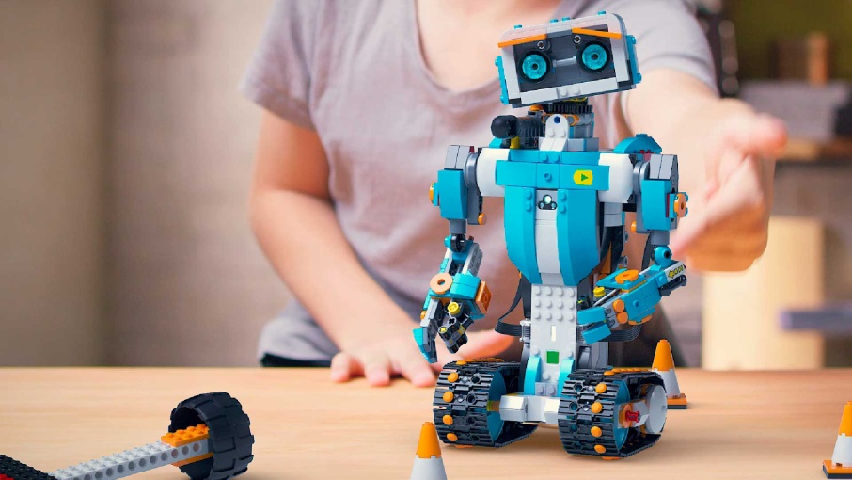
4
План реализации
Сбор единой базы материалов по программированию и конструированию роботов, создание методических указаний.
Проведение обучения на территории Владимирского государственного университета им. А.Г и Н.Г Столетовых в современном классе.
Агитация и заключение договоров с муниципальным общеобразовательными учреждениями о проведении дополнительных занятий.
Проведение обучения состоит из 3-х этапов.
Начальный.
Средний.
Сложный.

Slide 5
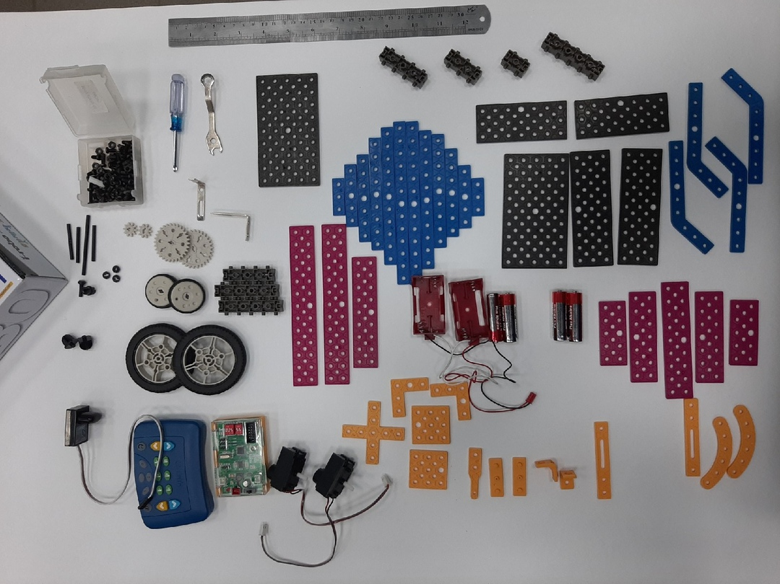
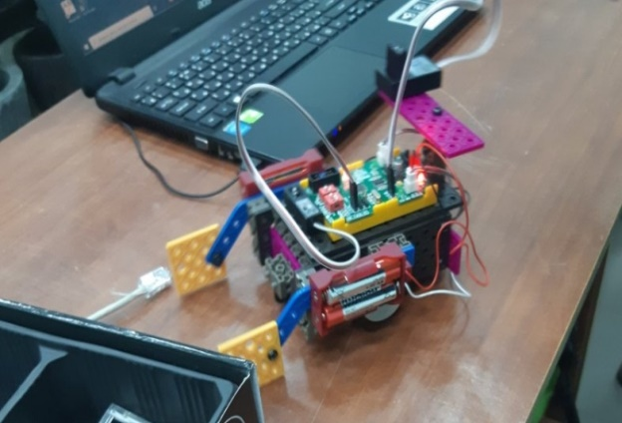
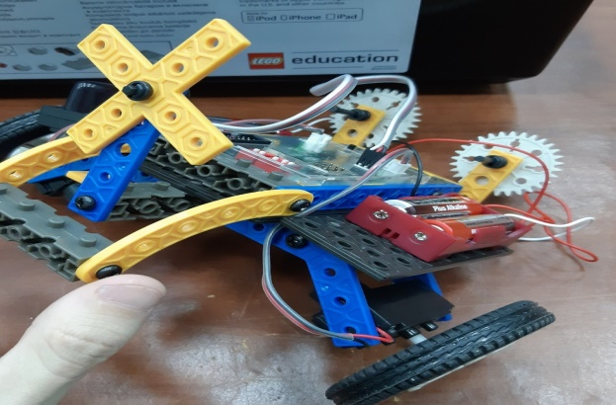
5
Начальный этап.
Начальный этап осваивается с комплектом «I-ROBO»
Собираются различные модели.

Slide 6
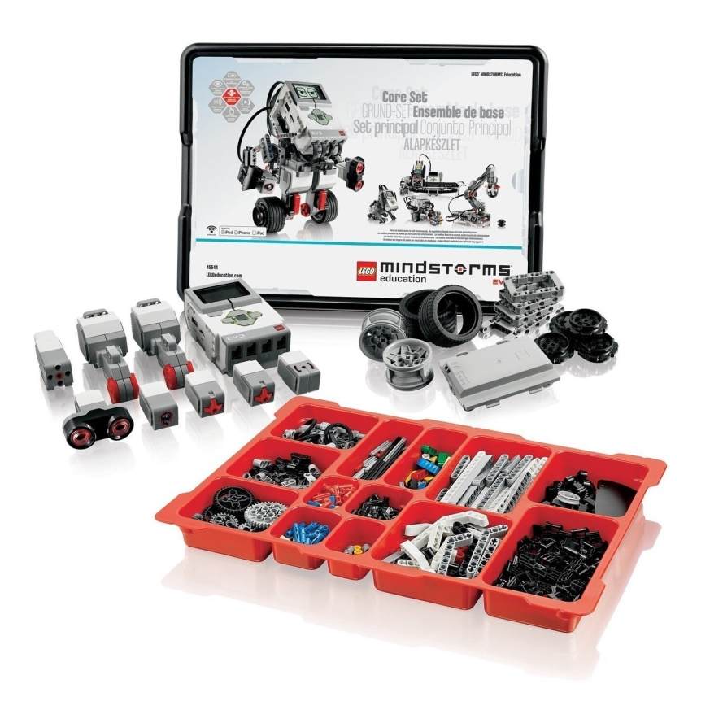
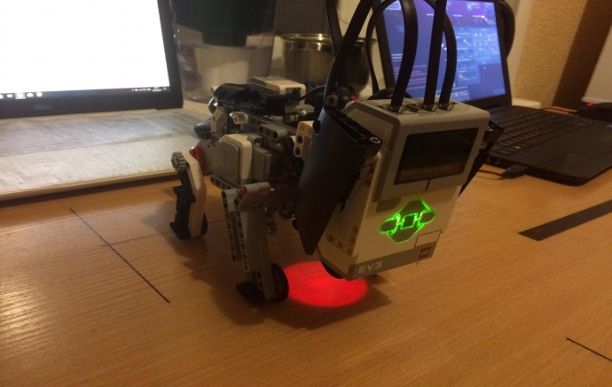
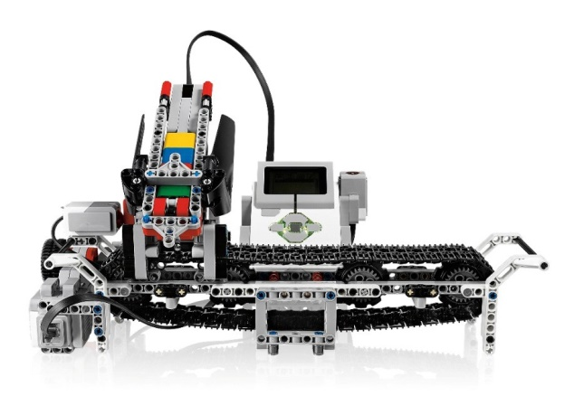
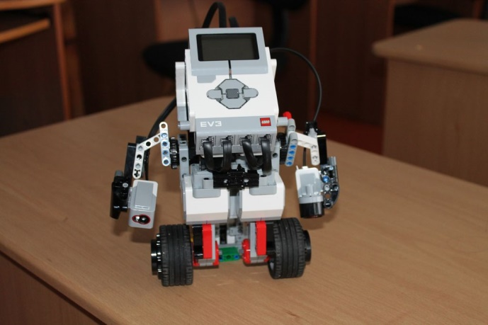
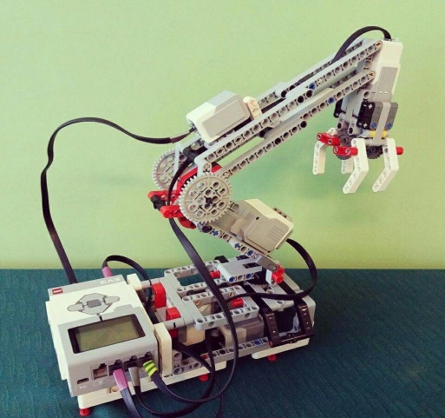
6
Средний этап.
Средний этап осваивается с набором «LEGO Mindstorms»
Сборка различных моделей.

Slide 7
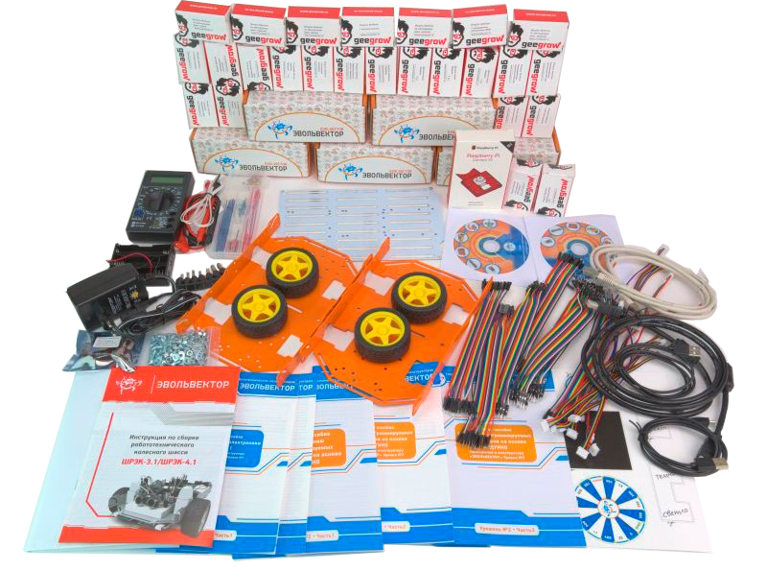
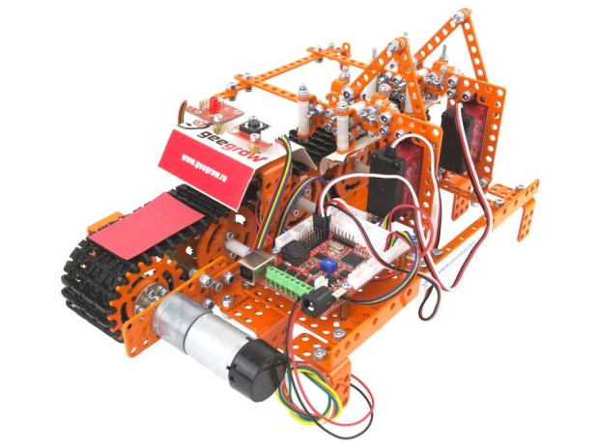
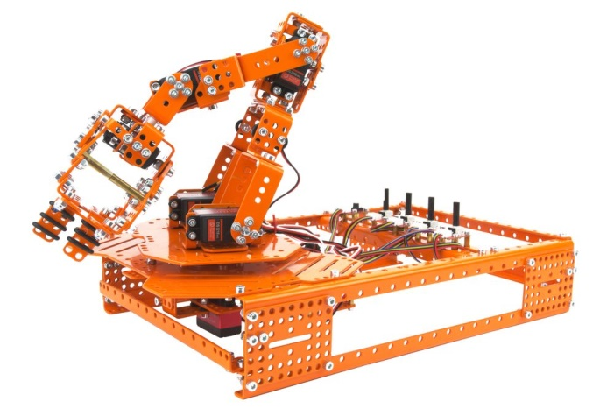
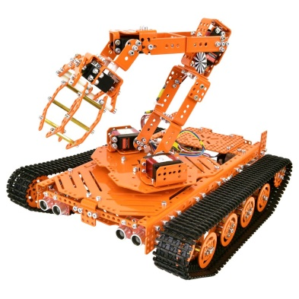
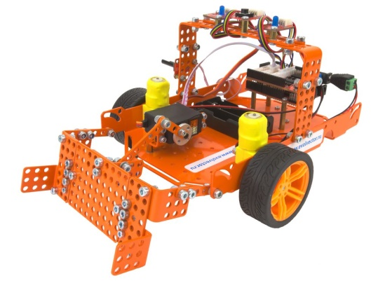
7
Сложный этап
Сложный этап осваивается с набором «Evolvector»
Сборка различных моделей

Slide 8
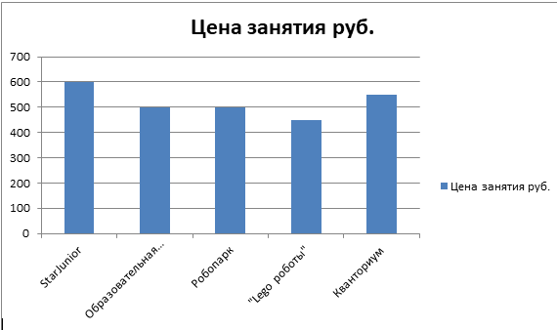
8
Обзор рынка
На данный момент в г. Владимир существует 3 школы по робототехнике.
В данной диаграмме представлена за одно часовое занятие
Цена занятия нашего класса будет составлять – 350 руб/час

Slide 9
9
План коммерциализация
1. | Владимирский государственный университет имени Александра Григорьевича и Николая Григорьевича Столетовых | Создание специализированного класса на базе университета
2. | «ООО» Монострой | Аренда помещения для создания собственной школы по робототехнике
3. | Федеральная налоговая служба | Регистрация юридического лица

Slide 10
10
Команда проекта
Ермаков Владимир Викторович | Руководитель проекта (Студент)
Коростелев Владимир Федорович | Научный руководитель проекта (Профессор, заслуженный деятель науки)
Денисов Максим Сергеевич | Научный руководитель проекта (Старший преподаватель)
Котов Георгий Александрович | Исполнитель проекта (Студент)

Slide 11
Благодарю за внимание.
Ермаков Владимир Викторович
Кафедра «Автоматизация, мехатроника и работотехника»
+7 (920) 928-72-57

Slide 12
План-график реализации
Месяц | Выполненная работа
06.2020 | Создание единой базы обучения
07.2020 | Договоренность с Владимирским государственным университетом имени Александра Григорьевича и Николая Григорьевича Столетовых о создании специализированного класса, аренда помещения
08.2020 | Закупка комплектов по робототехнике
09.2020 | Проведение агитации в муниципальных и общеобразовательных учреждениях города Владимир
11.2020 | Создание групп и графика занятий обучения.
12.2020 | Обучение общеобразовательных групп в разных уровнях подготовки

Slide 13
Примерный расчёт себестоимости
Наименование | Подробная информация | Цена
Наименование | Подробная информация | Цена
Оборудование | Комплекты робототехники (Уровень А) | 75 000 руб (15 шт) 5 000 руб/шт
Оборудование | Комплекты робототехники (Уровень В) | 135 000 руб (15 шт) 9 000 руб/ шт
Оборудование | Комплект робототехники (Уровень С) | 225 000 руб (15 шт) 15 000 руб./шт
Аренда помещения (с оборудованием) |  | 15 000 руб /мес
З/п преподавателей |  | 20 000/мес
Агитация (реклама и очные выступления, включая сайт) |  | 100 000 руб.
 | Итого: | 535 000 руб (расходы на организацию) 35 000 руб (ежемесячные расходы)

